Slide 1
Презентация «Строительные чертежи»
Преподаватель по ИГ Гомозова Л.Н.

Slide 2
Строительное черчение имеет много общего с машиностроительным, но является специфичным разделом инженерной графики со своими особенностями. Приобретение навыков чтения и выполнения строительных чертежей, овладение современными методами создания графических изображений строительных объектов, умение расставить оборудование в таких зданиях является неотъемлемой частью процесса подготовки будущего специалиста.

Slide 3
Строительными называют чертежи с относящимися к ним текстовыми документами, которые содержат проекционные изображения здания или его частей и другие данные, необходимые для его возведения, а также для изготовления строительных изделий и конструкций.
Содержание и виды строительных чертежей
Содержание и оформление строительных чертежей, применяемые масштабы и условные обозначения на чертежах во многом зависят от вида строительных объектов, а также от назначения самих чертежей.

Slide 4
Различные строительные объекты — здания и сооружения — по назначению подразделяют на четыре основные группы:
жилые и общественные здания, объединяемые общим названием — гражданские здания; к общественным зданиям относятся общежития, клубы, больницы, школы, различные административные здания;
промышленные здания — здания фабрик, заводов и других производственных зданий, здания гаражей, электростанций, котельных и т. п.
сельскохозяйственные здания — здания для содержания скота и птицы, для ремонта и хранения сельскохозяйственных машин, склады и хранилища продукции и т. п.;
инженерные сооружения — мосты, тоннели, путевые эстакады, набережные, различные гидротехнические и земляные сооружения, доменные печи, резервуары и т. п.

Slide 5
По назначению строительные чертежи подразделяются на две основные группы: чертежи строительных изделий, по которым на заводах строительной индустрии, домостроительных комбинатах изготовляют отдельные части зданий и сооружений, и строительно-монтажные чертежи, по которым на строительной площадке монтируют и возводят здания и сооружения.
При выполнении и оформлении строительных чертежей следует руководствоваться ГОСТами (Государственными стандартами).

Slide 6
Стадии проектирования
Жилые, общественные и промышленные здания возводят по утвержденным проектам и сметам. В состав проекта входят: чертежи, необходимые для производства общестроительных и специальных работ и для монтажа оборудования, пояснительная записка и смета, которая определяет финансовую стоимость строительства и отдельных видов работ. Проекты и сметы составляют специальные проектные организации и институты на основании заданий организаций

Slide 7
Проектирование зданий и сооружений может осуществляться в две стадии — проект и рабочая документация — или в одну стадию — рабочий проект. Проектирование несложных объектов и привязку типовых проектов с простым конструктивным решением к условиям места строительства, как правило, производят в одну стадию. Типовые проекты жилых и общественных зданий, а также индивидуальные проекты выполняют обычно в две стадии.

Slide 8
Проект—первая стадия проектирования — предназначен для рассмотрения и оценки архитектурно-планировочных и конструктивных решений, вопросов инженерного оборудования и организации строительства, его сметной стоимости и основных технико-экономических показателей с целью определения возможности и целесообразности строительства запроектированного объекта и принятия решения об утверждении проекта. Утвержденный проект — основа для разработки рабочей документации со сметами.

Slide 9
В состав проекта здания входят: пояснительная записка, планы подвала, типового и неповторяющегося этажей, фасады, разрезы, монтажные чертежи с маркировкой индустриальных изделий, сметы, технико-экономические показатели и некоторые другие проектные материалы. В состав проекта входит также схема генерального плана участка застройки с нанесением проектируемых и существующих зданий.

Slide 10
Рабочую документацию со сметами — вторая стадия проектирования — составляют на основе утвержденного проекта. При одностадийном проектировании все строительные чертежи — рабочие.
В состав рабочей документации на строительство здания входят: архитектурно-строительные чертежи здания (планы, фасады и разрезы) и, если необходимо, элементы планов, планы секций и фрагменты фасадов; чертежи и схемы расположения фундаментов, перекрытий, стен, крыши; чертежи конструктивных элементов — узлов и деталей; чертежи санитарно-технических устройств и благоустройства территории.

Slide 11
Рабочий проект со сводным сметным расчетом стоимости служит как для рассмотрения и утверждения проектного решения, так и для производства строительно-монтажных работ. Рабочий проект совмещен с рабочей документацией; в его состав входят проектные материалы, перечисленные выше.
Большинство промышленных, жилых и общественных зданий, а также многие инженерные сооружения в настоящее время строят по типовым проектам, что способствует индустриализации строительства, улучшению его качества и значительно снижает расходы на проектно-сметные работы. В состав типового проекта входят все рабочие чертежи с пояснительной запиской и сметой стоимости строительства.

Slide 12
Наименования и маркировка строительных чертежей
Работы по строительству зданий разделяют на общестроительные и специальные. К общестроительным относятся все работы по строительству самого здания, включая и отделочные; к специальным — работы по устройству водоснабжения и канализации, отопления и вентиляции, газоснабжения, электроосвещения, телефонизации, благоустройству. В связи с таким делением строительных работ рабочие чертежи разделяются на отдельные части или комплекты. Каждому такому комплекту (ГОСТ 21.101—79) присваивают наименование и особую марку, которую и проставляют на каждом чертеже этого комплекта в основной надписи.

Slide 13
Марка состоит из заглавных начальных букв названия данной части проекта. Наименование и марки отдельных комплектов рабочих чертежей:
Генеральный план и сооружения транспорта.... .. ГТ
Генеральный план................................................ .. ГП
Архитектурные решения..................................... .. АР
Архитектурно-строительные решения................ .. АС
Интерьеры............................................................ .. АИ
Конструкции железобетонные............................ .. КЖ
Конструкции металлические................................ .. КМ
Конструкции металлические деталировочные …… КМД
Конструкции деревянные..................................... .. КД
Внутренние водопровод и канализация.............. .. ВК
Наружные сети водоснабжения и канализации.. .. НВК
Отопление, вентиляция и кондиционирование воздуха...ОВ

Slide 14
В число рабочих чертежей различных марок входят и монтажные чертежи — схемы расположения, на которых упрощенно показано взаимное расположение сборных элементов и поставлены марки отдельных элементов.
Чертежи, по которым на заводах или строительных полигонах изготовляют строительные конструкции, называются заготовительными.
В процессе строительства зданий и сооружений иногда делают некоторые изменения в планировке помещений или заменяют одни конструкции другими. В таких случаях в соответствующие чертежи вносят эти изменения или чертежи составляют заново. Чертежи, которые полностью отражают планировку помещений построенного здания, его размеры и строительные конструкции, называют исполнительными.
Чертежи зданий, составленные на основании обмеров, произведенных в натуре, называют обмерочными.

Slide 15
Масштабы строительных чертежей
Масштабы чертежей выбирают в соответствии с ГОСТ 2.302—68. Архитектурно-строительные рабочие чертежи жилых и общественных зданий выполняют в следующих масштабах:
Планы этажей, подвала, фундаментов и кровли, фасады зданий, монтажные планы этажей и перекрытий…..…… ……………….. 1:100, 1:200
Разрезы, планы секций, фрагменты планов и фасадов………………………. 1:50; 1:100
Изделия и узлы....... …………….. 1:2; 1:5; 1:10; 1:20

Slide 16
Архитектурно-строительные рабочие чертежи производственных зданий в конструкторской документации выполняют в следующих масштабах:
Планы этажей, разрезы, фасады, планы кровли и полов.. 1:200; 1:400
Планы подземных конструкций и вспомогательных помещений, Схемы расположения перегородок и заполнения оконных проемов..... ……1:100; 1:200
Фрагменты планов, разрезов, фасадов ……1:50; 1:100
Изделия и узлы............. ………………1:2; 1:5; 1:10; 1:20
Если изображения на листе выполнены в разных масштабах, то над каждым изображением указывают соответствующий масштаб.

Slide 17
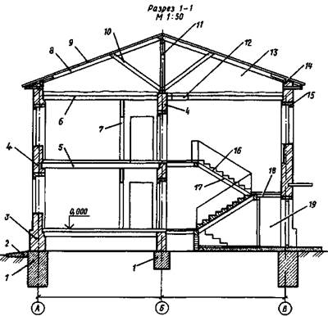
КОНСТРУКТИВНЫЕ ЭЛЕМЕНТЫ ЗДАНИЙ
Конструктивным элементом называется отдельная самостоятельная часть здания или сооружения: фундамент, стены, перегородки, цоколь, отмостка, перекрытие, покрытие, кровля, стропила, лестничный марш, оконный или дверной блок и т. п.

Slide 18
Здание с несущими стенами
1 — фундамент, 2 — отмостка, 3 — цоколь, 4 — несущие стены, 5 — междуэтажное перекрытие, 6 — чердачное перекрытие, 7 — перегородка, 8 — наклонные стропила, 9 — обрешетка кровли, 10—подкос, 11—стойка, 12— люк, 13— чердак, 14—мауэрлат, 15—перемычка, 16 — лестничный марш, 17 — косоур, 18 — лестничная площадка, 19— тамбур

Slide 19
Фундамент под стену или опору (подземная часть здания или сооружения, которая передает нагрузку на грунт).
Отмостка для отвода атмосферных вод от стен здания (обычно шириной 700-1000 мм с уклоном от 1 до 3 %).
Цоколь – это нижняя часть наружной стены, которая прилегает к фундаменту и высотой до уровня пола (предохраняет от осадков и механических повреждений)
Стены наружные и внутренние, которые бывают несущие, самонесущие и навесные
Перекрытия междуэтажные, которые разделяют здание по этажам (междуэтажное, надподвальное, цокольное).
Перекрытие чердачное отделяет верхний этаж от чердака.
Перегородки (внутренние ограждающие конструкции, разделяющие помещения, их толщина 50-180 мм).
Стропила - несущие конструкции кровельного покрытия.

Slide 20
Обрешетка кровли необходима для уменьшения пролетов.
Подкос служит для уменьшения прогиба стропил.
Стойка служит для поддерживания конькового бруса или прогона.
Люк отверстие в чердачном перекрытии.
Чердак помещение между чердачным перекрытием и крышей здания.
Мауэрлат – деревянные брусья, уложенные на наружные стены.
Перемычка - железобетонная балка, которую укладывают над оконными или дверными проемами в стене для восприятия веса вышележащих стен и перекрытий.

Slide 21
Лестничный марш – наклонный элемент лестницы со ступеньками.
Косоур – наклонная балка, опирающаяся на площадки.
Лестничная площадка – горизонтальный элемент лестницы между маршами.
Тамбур – помещение около входа в здание.
Покрытия (верхняя ограждающая конструкция, отделяющая помещения здания от наружной среды).

Slide 22
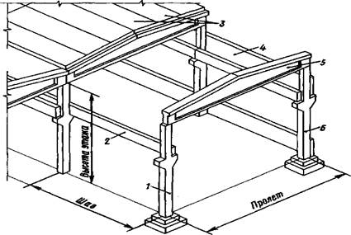
Конструктивные элементы каркасного здания
1— средняя колонна, 2 — подкрановая балка, 3— плиты перекрытия,
4— стеновая панель, 5 — подстропильная балка, 6— пристенная колонна

Slide 23
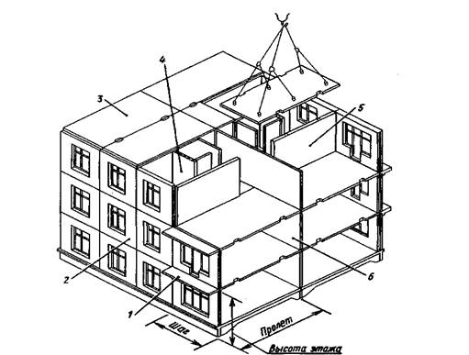
Конструктивные элементы крупнопанельного здания
1 — плита балкона, 2 — наружная стеновая панель, 3 — панель перекрытия, 4— вентиляционная панель, 5 — перегородочная панель, 6 — внутренняя стеновая панель

Slide 24
Последовательность выполнения строительного чертежа
1) Прочитать и изучить предложенный вариант чертежа здания.
2) Выбрать формат (ГОСТ 2.301-68), вычертить рамку и основную надпись (ГОСТ 21.101-97), выбрать масштаб (ГОСТ 2.303-68).
3) Выполнить компоновку поля чертежа, с учётом всех надписей, размерных линий и маркировочных кружков.
4) Вычертить план здания (ГОСТ 21.101-97), начав с нанесения продольных и поперечных разбивочных координационных осей
5) Вычертить контуры наружных и внутренних капитальных стен здания и колонн, если они имеются по ГОСТ 21.501-93.

Slide 25
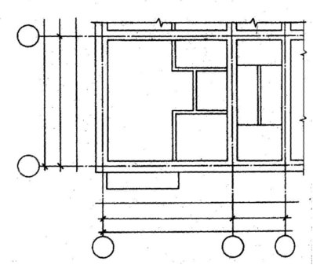
6) Наметить расположение на чертеже проёмов в капитальных стенах здания в соответствии с ГОСТ 21.501-93.
7) Выполнить планировку помещений (разбить здание на отдельные помещения), вычертить перегородки, наметить расположение внутренних дверных проёмов по ГОСТ 21.101-97 и ГОСТ 21.501-93.

Slide 26
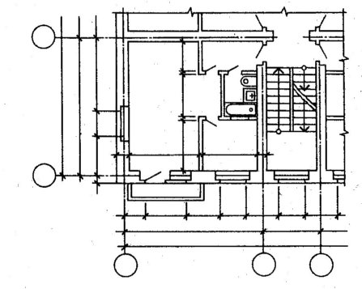
8) Наметить места расположения технологического оборудования (котлы, станки, подъёмно-транспортное оборудование, рельсовые пути, подпольные каналы, подкрановые пути и т.д.) по ГОСТ 21.112-87 и санитарно-технических устройств (душевые кабины, раковины, унитазы и т.д.) по ГОСТ 21.205-93.
9)Наметить расположение дымовых и вентиляционных каналов по ГОСТ 21.501-93.

Slide 27
Литература
Справочно-нормативная:
ГОСТ 2.001-2013 Единая система конструкторской документации. Общие положения.
ГОСТ 2.102-2013 Единая система конструкторской документации. Виды и комплектность конструкторских документов.
ГОСТ 2.701-2008 Единая система конструкторской документации. Схемы. Виды и типы. Общие требования к выполнению.
ГОСТ 21.501-2011 Система проектной документации для строительства.
СП 118.13330.2012* Общественные здания и сооружения. Актуализированная редакция
ГОСТ 2.701-2008 Единая система конструкторской документации. Схемы. Виды и типы. Общие требования к выполнению.
ГОСТ 21.501-2011 Система проектной документации для строительства.
А. М. Бродский, Э. М. Фазлулин, В. А. Халдинов Практикум по инженерной графике.
1. Б. Г. Миронов, Е. С. Панфилова Сборник упражнений для чтения чертежей по инженерной графике
2. О. В. Георгиевский Единые требования по выполнению строительных чертежей ISBN2015
3. 4. А.П. Федоренко, Мартынюк В.А., Девятов А.Н. Выполнение чертежей в системе AutoCAD
5. Е.А.Гусарова, Основы строительного черчения: Учебник. 2-е изд. центр
6. О.В.Георгиевский, Инженерная графика для строителей.

